Slide 1
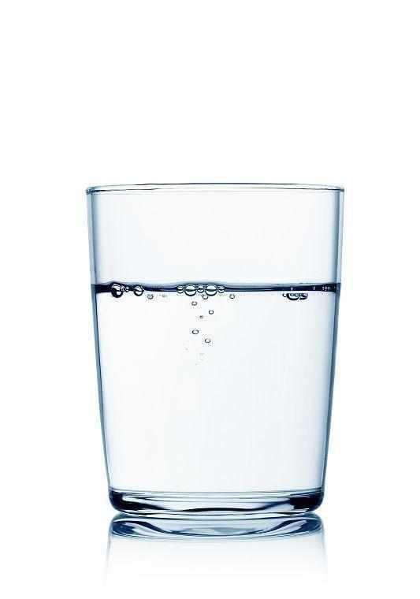
水是怎樣的?

Slide 2
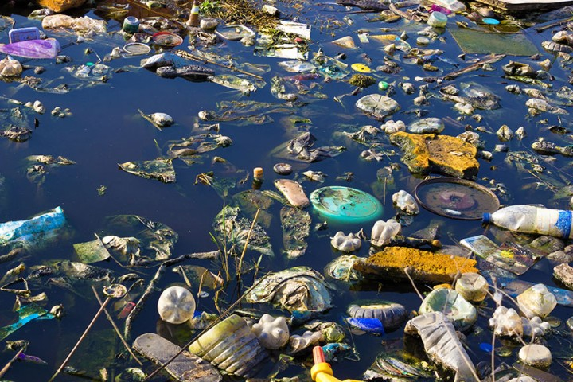
垃圾
污染

Slide 3
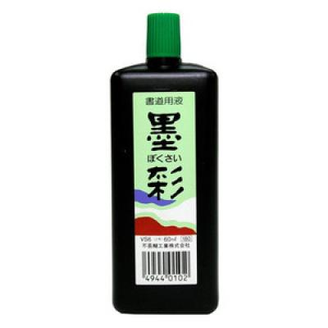

觀察：如果把一滴墨水到水中會怎樣?
水會受到污染

Slide 4
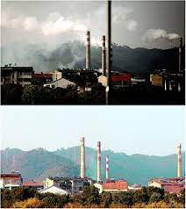
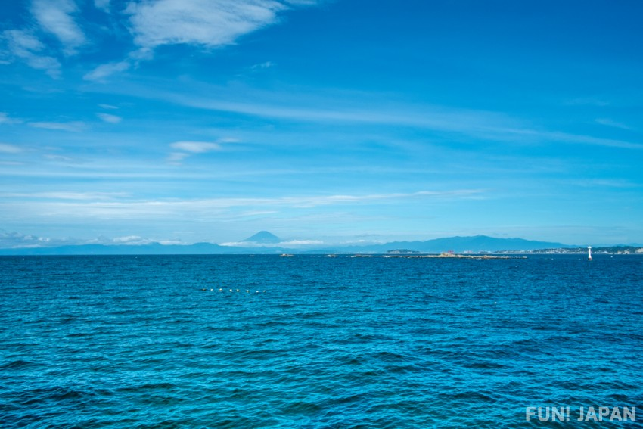
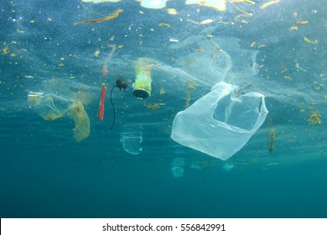
污染

Slide 5
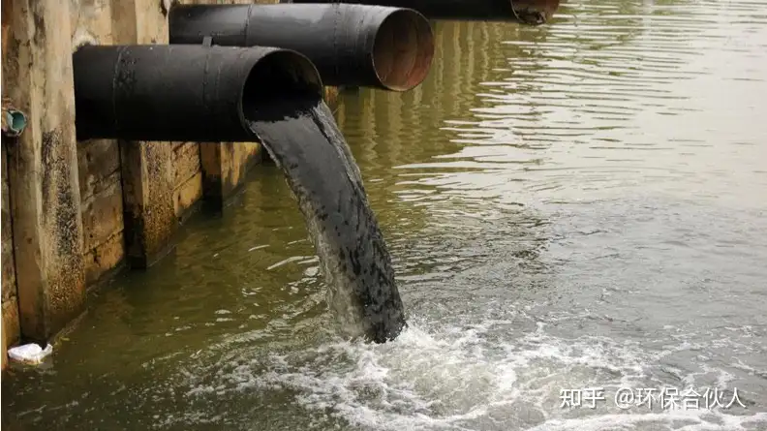
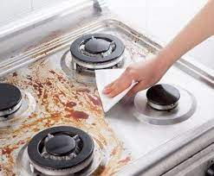
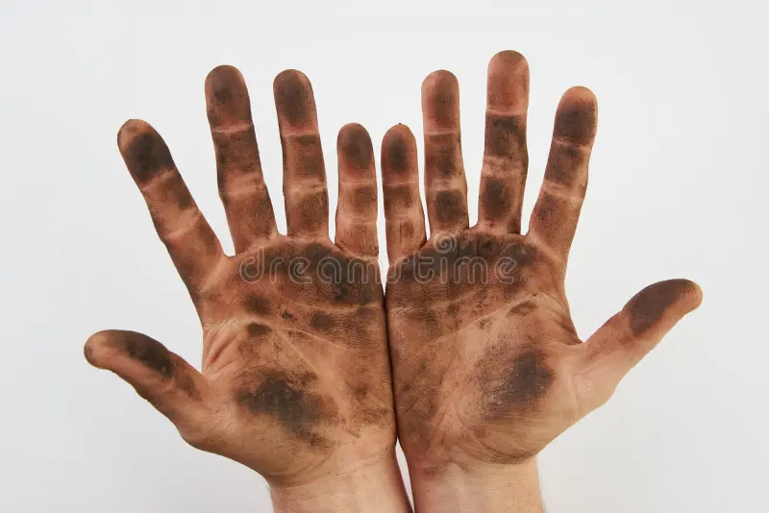
聯想字：
污
污水
污糟
污垢
油污

Slide 6
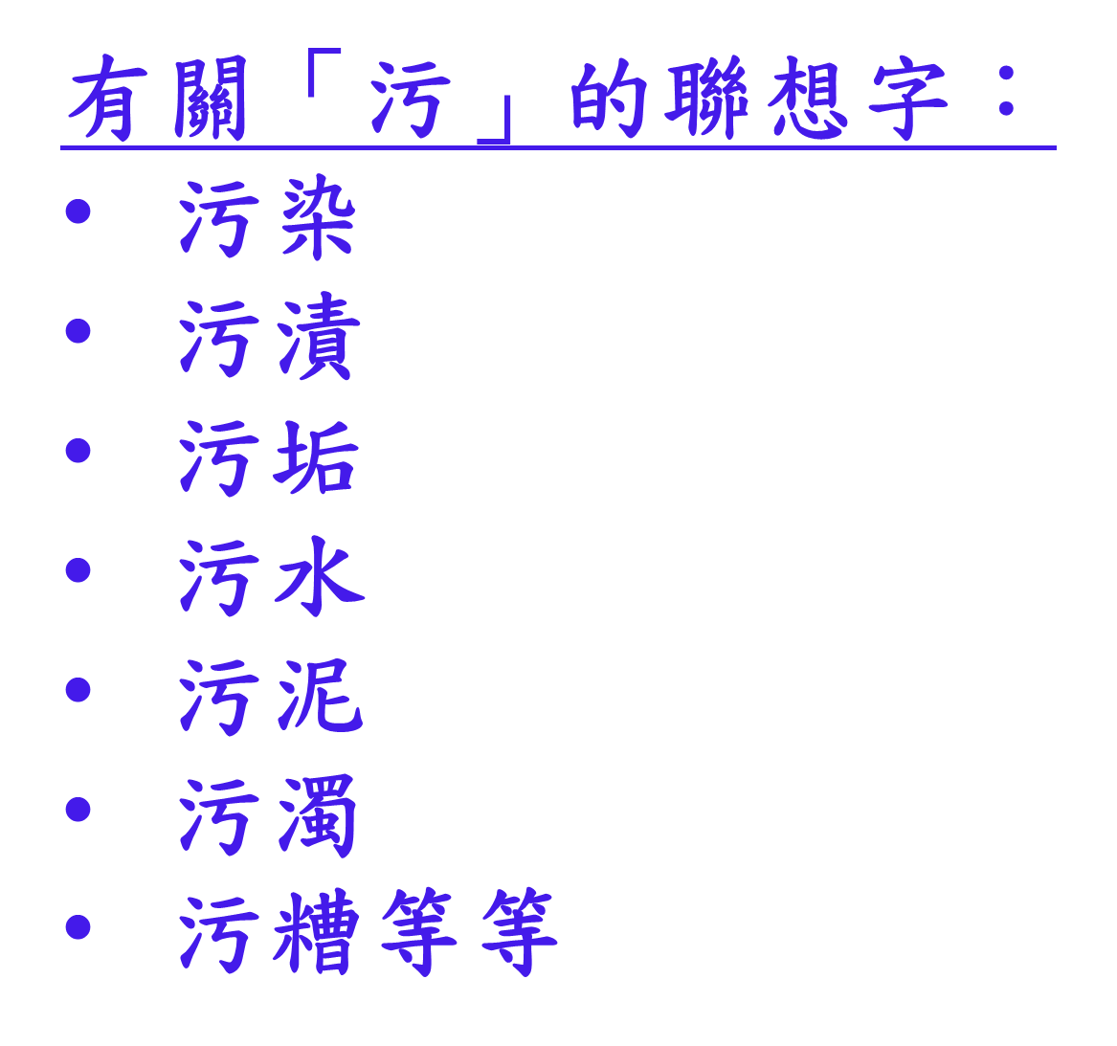

Slide 7
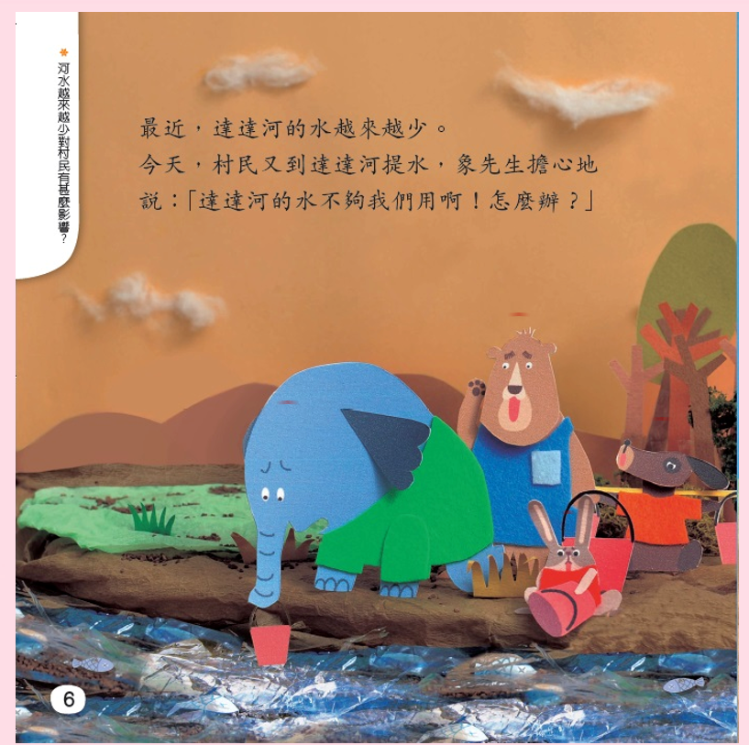

Slide 8
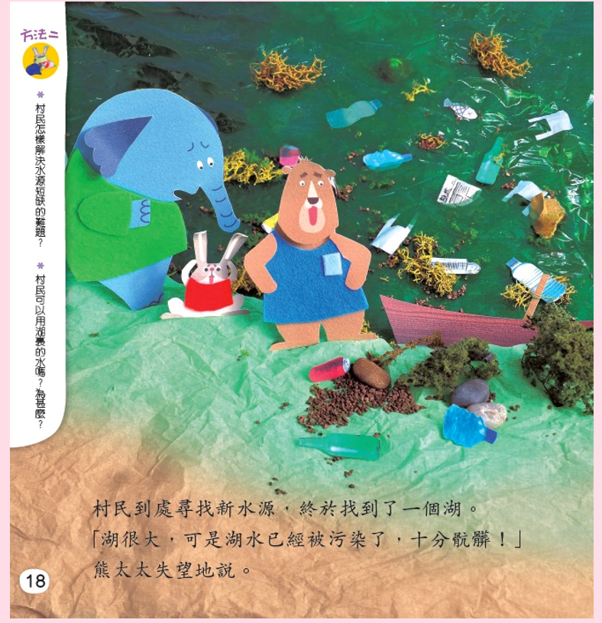

Slide 9
討論：水受污染的原因?
水資源篇｜誰把水變髒了？
https://www.youtube.com/watch?v=lWcB0YEfM9Q

Slide 10
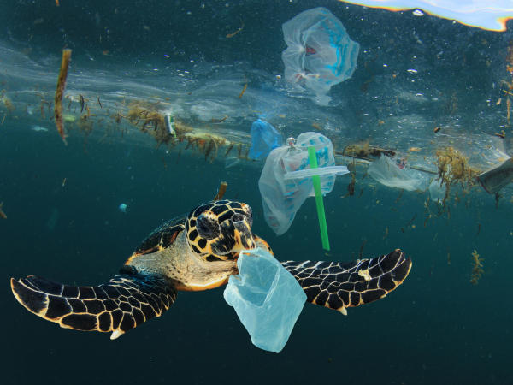
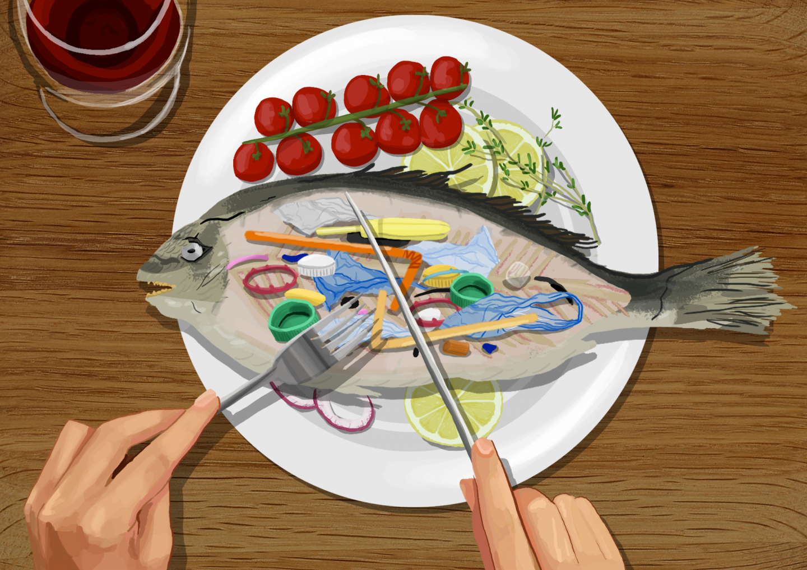
討論：水源受污染的影響
海洋生物
人類

Slide 11
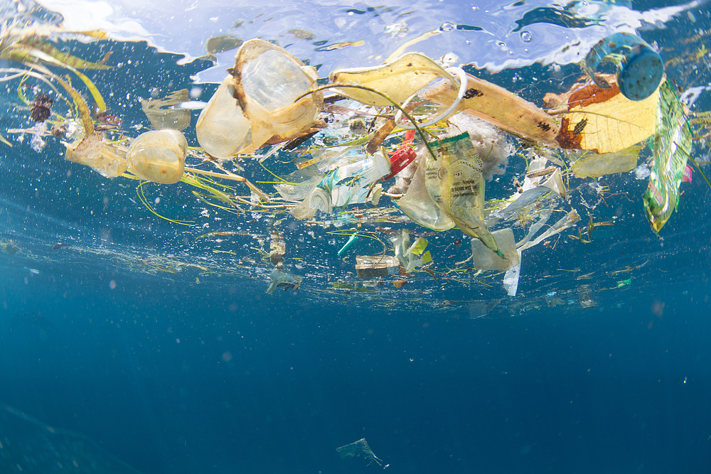
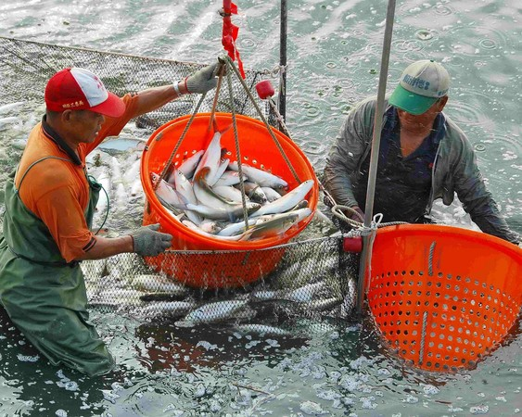

想想人類吃了受污染的魚會怎樣?

Slide 12
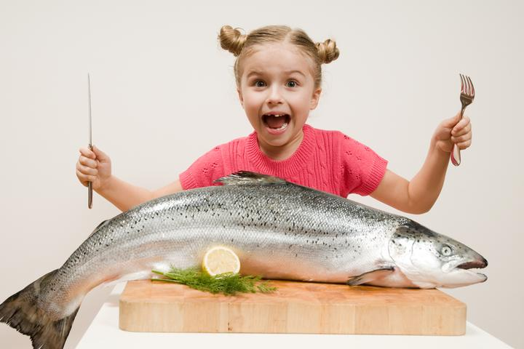
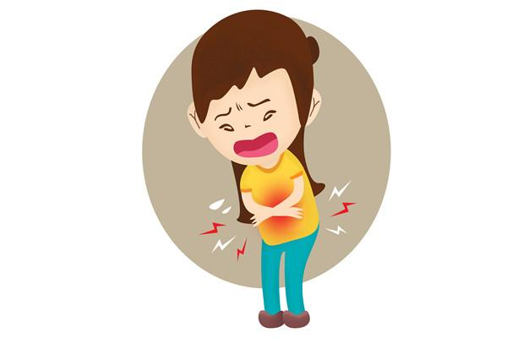
想想人類吃了受污染的魚會怎樣?

Slide 13
請把（垃圾)（丟）到（垃圾箱）。
口頭承諾：
「我會愛護環境及珍惜用水！」

